Slide 1
Thứ ba, ngày 4 tháng 2 năm 2025
Tiếng Việt
Luyện từ và câu:Cách nối các vế câu trong câu ghép

Slide 3
Trò chơi “Ai nhanh hơn”
Đại diện 3 tổ lên thi đua đặt câu ghép

Slide 4
KHÁM PHÁ

Slide 5
1. Các vế trong mỗi câu ghép sau được nối với nhau bằng cách nào?
a. Sóng chồm dữ dội, bọt tung trắng xoá.
b. Mặt trời lặn hẳn và những ngôi sao xuất hiện.
c. Vì sương dày đặc nên chúng tôi không nhìn rõ đường.
d. Những đám khoai lang, khoai môn xanh mướt; mấy vạt rau, vạt đậu xanh non mỡ màng.
e. Nước dâng lên cao bao nhiêu, Sơn Tinh lại làm cho đồi núi cao lên bấy nhiêu.

Slide 6
a. Sóng chồm dữ dội, bọt tung trắng xoá.
DẤU PHẨY
b. Mặt trời lặn hẳn và những ngôi sao xuất hiện.
KẾT TỪ "VÀ"
c. Vì sương dày đặc nên chúng tôi không nhìn rõ đường.
CẶP KẾT TỪ "VÌ .. NÊN"..

Slide 7
d. Những đám khoai lang, khoai môn xanh mướt; mấy vạt rau, vạt đậu xanh non mỡ màng.
DẤU CHẤM PHẢY
e. Nước dâng lên cao bao nhiêu, Sơn Tinh lại làm cho đồi núi cao lên bấy nhiêu.
CẶP TỪ HÔ ỨNG "BAO NHIÊU .... BẤY NHIÊU"

Slide 8
Có nhiều cách để nối các vế trong câu ghép:
– Nối bằng dấu câu: dấu phẩy, dấu chấm phẩy.
– Nối bằng kết từ: và, nhưng, còn, hay, hoặc,…
– Nối bằng cặp kết từ: vì … nên …, tuy … nhưng …, nếu … thì …,…
– Nối bằng cặp từ hô ứng: … càng … càng …, … mới … đã …, … bao nhiêu … bấy nhiêu,…

Slide 10
2. Đọc các đoạn văn sau và thực hiện yêu cầu:
a. Trước nhà, mấy cây hoa giấy nở hoa tưng bừng. Trời càng nắng gắt, hoa giấy càng bồng lên rực rỡ.
Trần Hoài Dương
b. Nắng ấm, sân rộng và sạch. Mèo con chạy giỡn hết góc này đến góc khác, hai tai dựng đứng lên, cái đuôi ngoe nguẩy.
Theo Nguyễn Đình Thi
c. Tuy gió chưa mạnh lắm nhưng cây trong vườn đã xạc xào rụng lá. Lũ chim líu ríu gọi nhau. Mưa đến. Lúc đầu, mưa chỉ lác đác rồi mưa ào ào trút xuống. Chẳng bao lâu, cả khu vườn tắm sũng trong mưa.
Lê Ngọc Thạch
– Tìm các câu ghép trong mỗi đoạn văn.
– Các vế câu trong mỗi câu ghép tìm được được nối với nhau bằng cách nào?

Slide 11
THẢO LUẬN NHÓM 3

Slide 12
a. Trước nhà, mấy cây hoa giấy nở hoa tưng bừng. Trời càng nắng gắt, hoa giấy càng bồng lên rực rỡ.
Trần Hoài Dương
Câu ghép: Trời càng nắng gắt, hoa giấy càng bồng lên rực rỡ.
→Nối với nhau bằng dấu phẩy.

Slide 13
b. Nắng ấm, sân rộng và sạch. Mèo con chạy giỡn hết góc này đến góc khác, hai tai dựng đứng lên, cái đuôi ngoe nguẩy.
Theo Nguyễn Đình Thi
Câu ghép: Nắng ấm, sân rộng và sạch
→Nối với nhau bằng dấu phẩy.
Câu ghép: Mèo con chạy giỡn hết góc này đến góc khác, hai tai dựng đứng lên, cái đuôi ngoe nguẩy.
→Nối với nhau bằng dấu phẩy.

Slide 14
c. Tuy gió chưa mạnh lắm nhưng cây trong vườn đã xạc xào rụng lá. Lũ chim líu ríu gọi nhau. Mưa đến. Lúc đầu, mưa chỉ lác đác rồi mưa ào ào trút xuống. Chẳng bao lâu, cả khu vườn tắm sũng trong mưa.
Lê Ngọc Thạch
Lê Ngọc Thạch
Câu ghép: Tuy gió chưa mạnh lắm nhưng cây trong vườn đã xạc xào rụng lá.
→ Nối với nhau bằng cặp kết từ “Tuy ... nhưng..."

Slide 15
3. Tìm kết từ phù hợp thay cho mỗi để nối các vế câu ghép có trong đoạn văn sau:
Cò và vạc là hai anh em tính nết rất khác nhau. Cò thì ngoan ngoãn, chăm chỉ học tập vạc thì lười biếng, mải chơi. Cò khuyên mãi vạc chẳng nghe.
Theo Truyện dân gian Việt Nam

Slide 16
THẢO LUẬN NHÓM 2

Slide 17
3. Tìm kết từ phù hợp thay cho mỗi để nối các vế câu ghép có trong đoạn văn sau:
Cò và vạc là hai anh em  tính nết rất khác nhau. Cò thì ngoan ngoãn, chăm chỉ học tập  vạc thì lười biếng, mải chơi. Cò khuyên mãi 
vạc chẳng nghe.
Theo Truyện dân gian Việt Nam
nhưng
còn
nhưng

Slide 18
4. Viết 3 – 4 câu nói về hoạt động của các bạn nhỏ trong bài đọc “Mùa xuân em đi trồng cây”, trong đó có ít nhất một câu ghép. Chỉ ra cách nối các vế câu trong câu ghép đó.

Slide 19
MẪU:
Các bạn nhỏ trong bài đọc đã tích cực tham gia trồng cây. Các bạn mong muốn có thể phủ xanh đồi trọc, mang lại nhiều lợi ích cho xã hội. Chính vì suy nghĩ tốt đẹp ấy, các bạn cảm thấy rất vui và thiên nhiên cũng ủng hộ các bạn.

Slide 20
VẬN DỤNG

Slide 21
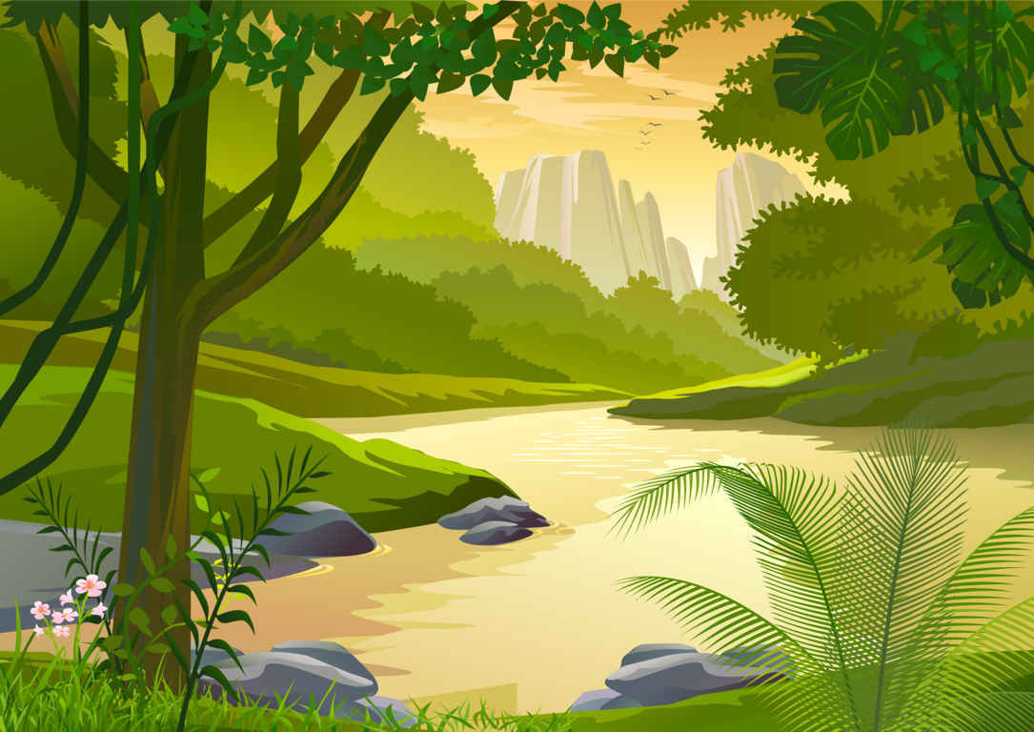
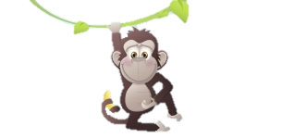
Em hãy giải cứu các loài vật trong rừng thoát khỏi sự bắt giữ của tên thợ săn độc ác bằng cách trả lời đúng các câu hỏi nhé!
POW!

Slide 22
(Chọn đáp án đúng nhất)
Nêu các cách nối các về trong câu ghép
A. Nối bằng
dấu câu
B. Nối bằng
kết từ
C. Nối bằng
cặp kết từ
D. Cả 3 đáp án trên

Slide 23
Các vế của câu ghép: "Trời thì trong xanh và gió thì mát lành."được nối với nhau bằng cách nào?
A. Nối với nhau bằng từ "và".
B. Nối với nhau bằng kết từ "trời..gió"
C. Nối bằng
cặp kết từ
D. Nối với nhau bằng dấu chấm.

Slide 24
Các vế của câu ghép: "Nếu bạn đi ngủ sớm thì sáng dậy không thấy mệt mỏi đến vậy.."được nối với nhau bằng cách nào?
A. Nối bằng
dấu phảy
B. Nối bằng
cặp kết từ "Nếu...thì.."
C. Nối bằng
dấu chấm phảy
D. Nối bằng
kết từ "thì"

